Slide 1
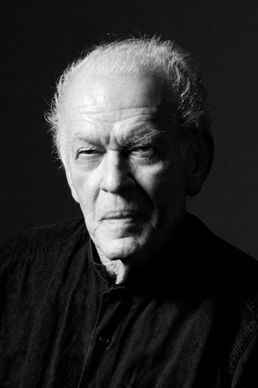
Джин Шарп

Slide 2
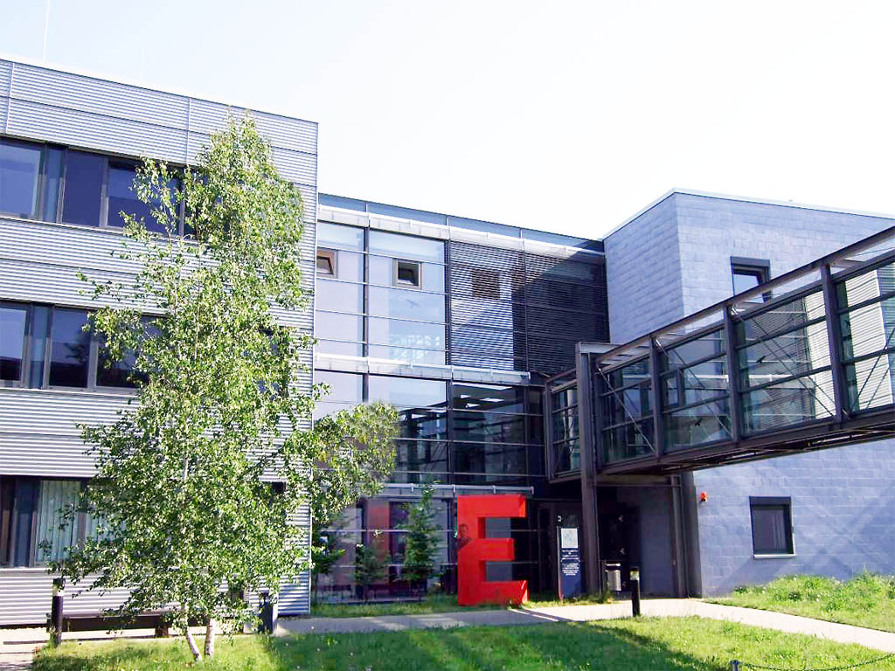

Slide 4
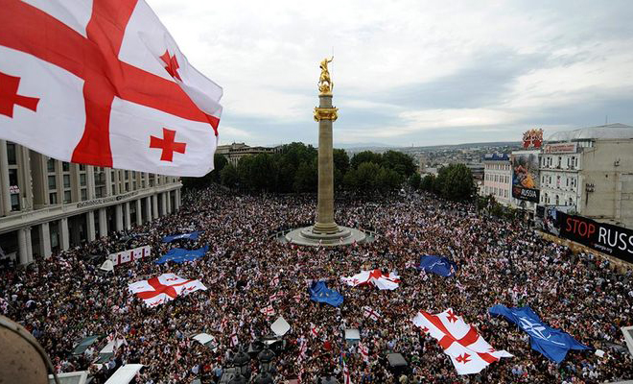
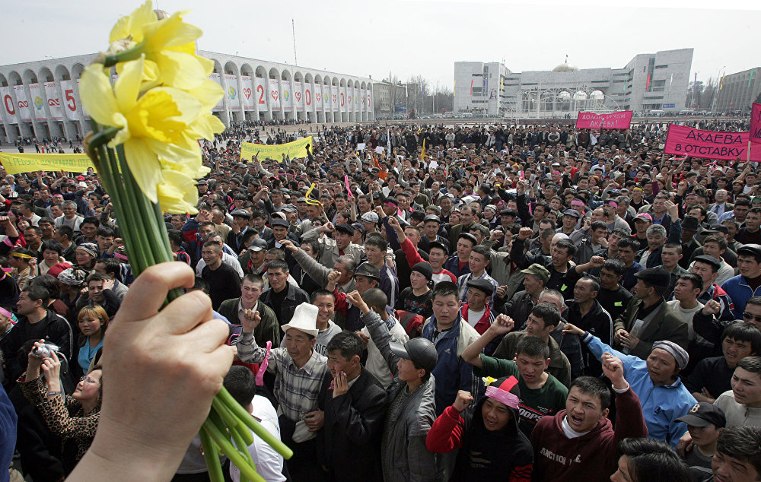
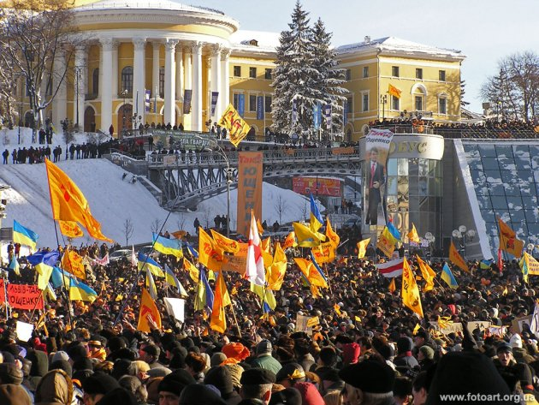

Slide 5
Основные причины цветных революций на постсоветском пространстве:
1) Глубокий кризис внутриполитического и экономического характера.
2) Интерес сверхдержав
3) Кризис методики и методологии российской внешней политики.

Slide 6
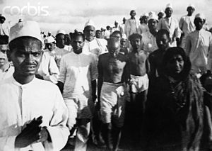
Ненасильственная революция
Ненасильственное сопротивление
Ненасильственная борьба
Практика достижения политических целей без применения насилия, путём гражданского неповиновения, забастовок, отказа от сотрудничества, бойкота, символических протестов и др.

Slide 7
Методы ненасильственных действий
методы ненасильственного протеста и убеждения;
методы отказа от социального сотрудничества;
методы отказа от экономического сотрудничества;
методы отказа от символического сотрудничества;
методы отказа от политического сотрудничества;
методы ненасильственного вмешательства.

Slide 8
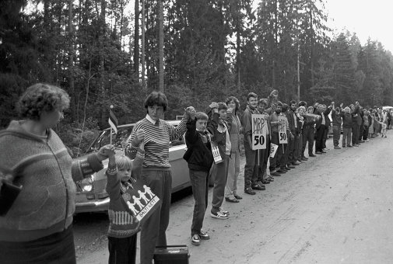
Д. Шарп сформулировал четыре задачи, выполнение которых обеспечит результативное сопротивление диктатуре:
укрепить в угнетённом населении решимость, уверенность и способность к сопротивлению;
укрепить независимые социальные группы и институты угнетённого народа;
создать мощное внутреннее сопротивление;
подготовить разумный стратегический план и умело претворить его в жизнь

Slide 9
